Slide 1
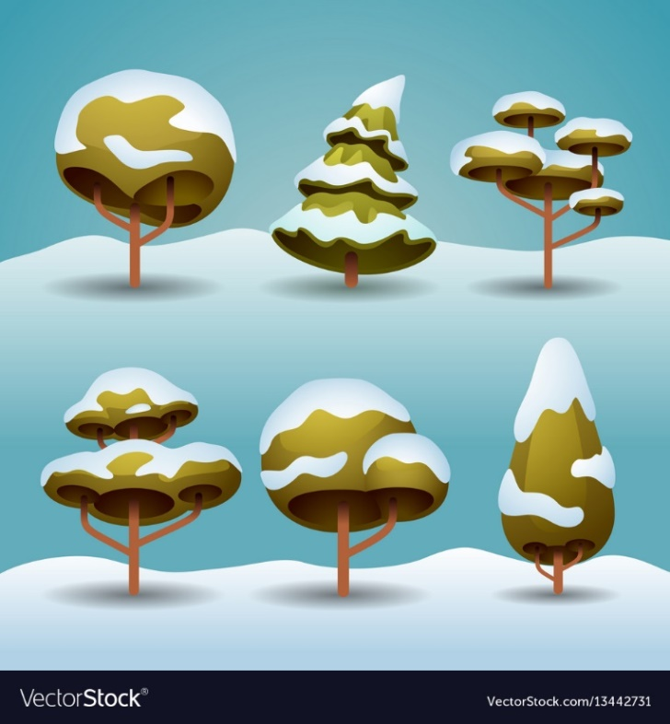
Я досліджую світ
2 клас
Людина і природа взимку
Урок 49
Що допомагає рослинам
пережити зиму?

Slide 2
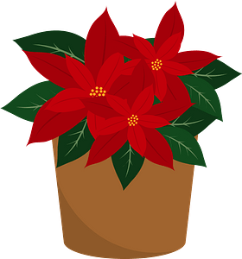
Налаштування на урок
Вправа «Передбачення». Вибери рослину в горщику, з якою хочеш провести урок. А я скажу, що тебе очікує на уроці
Наш урок залюбки
Поведе тебе в світи.
І на «як?», «чому?» і «де?»
Завжди відповідь знайде.
Виявиш творче мислення
Твоя працьовитість радує.
Тебе очікує активна робота
Здивуєш своїми знаннями
Розв’яжеш всі завдання

Slide 3
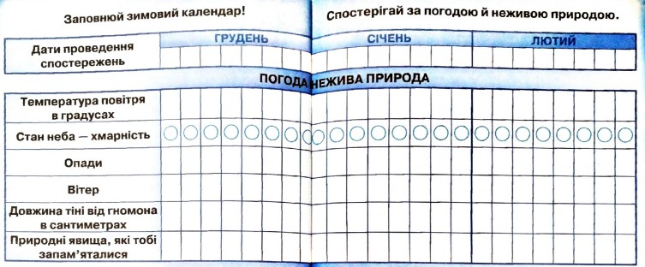
Вправа «Синоптик»
Яка зараз пора року?
Яке число місяця?
Який місяць року?
Який день тижня?
Запиши свої спостереження за неживою природою у календар спостережень
Зошит.
Сторінка
60-61

Slide 4
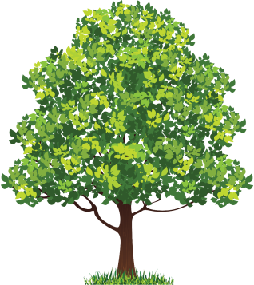
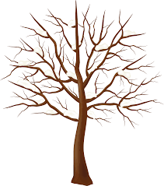
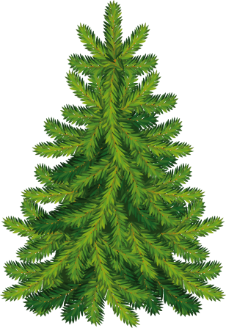
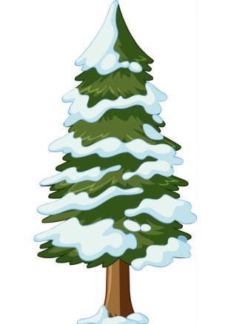
Пригадай
Які зміни відбуваються в неживій природі взимку?
Як вони впливають на рослини?
Назви п’ять листяних дерев. Як вони змінилися взимку?
Які хвойні дерева ти знаєш? Чи змінилися вони взимку
Сьогодні на уроці ознайомимось з особливостями життя дерев, кущів і трав у зимовий період.

Slide 5
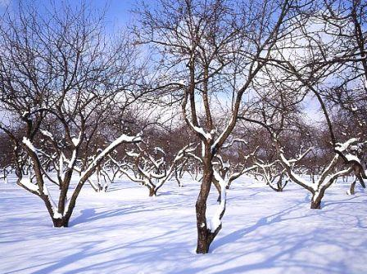
Слово вчителя
Зима для рослин – найнесприятливіша пора.
Узимку всі рослини перебувають у стані спокою. Тобто не ростуть і не живляться, а «сплять», зронивши листя.
Якби цього не відбувалося, то сніг, налипаючи на листя, сильно ламав би і пошкоджував рослини. Однак життя триває.
Підручник.
Сторінка
71

Slide 6
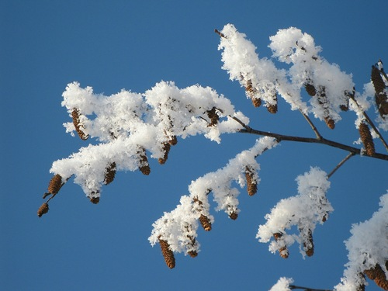
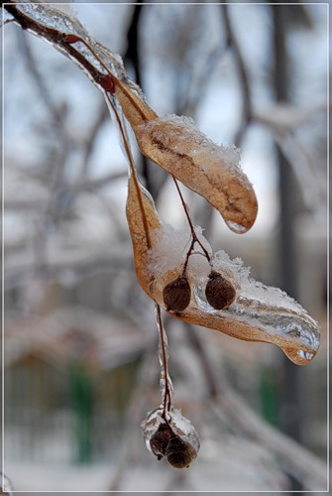
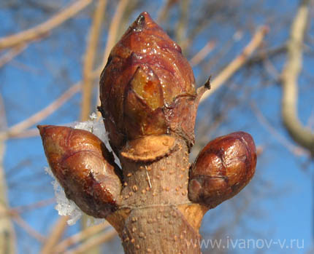
Довідничок
В сплячому царстві лісу, на перший погляд, дерева без листя дуже схожі одне на одне.
Якщо придивитися, то можна помітити, що на їхніх гілочках є бруньки і плоди.
Береза
Липа
Каштан
Підручник.
Сторінка
71

Slide 7
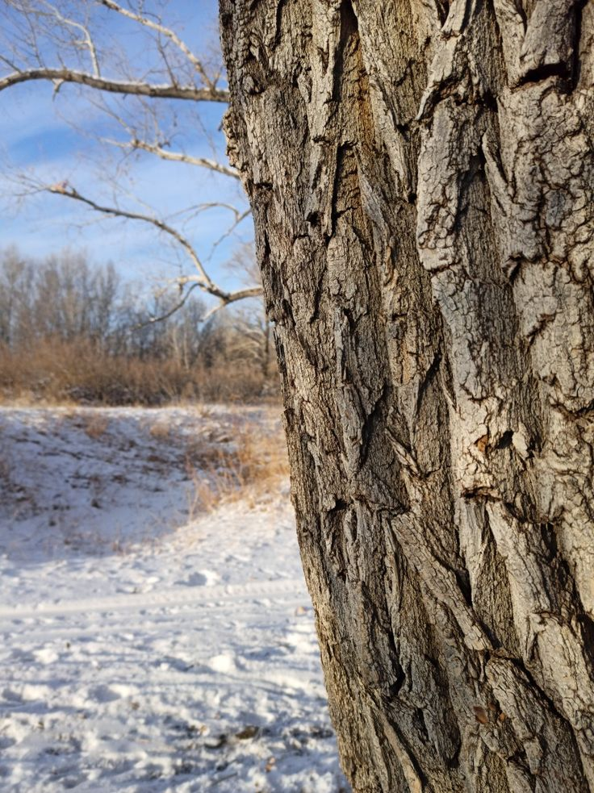
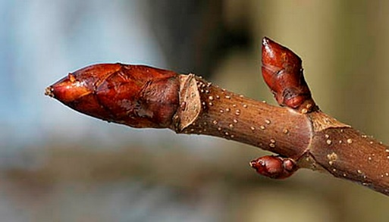
Довідничок
Кора дерев узимку стала товстішою – вона ніби тепла куртка, яка захищає від морозів. На гілках причаїлися бруньки, з яких навесні виростуть зелені пагони. Від морозу їх захищають численні покривні темні лусочки, ніби теплі кофтинки.
Усередині бруньки є дуже дрібні зелені листочки.
Підручник.
Сторінка
71

Slide 8
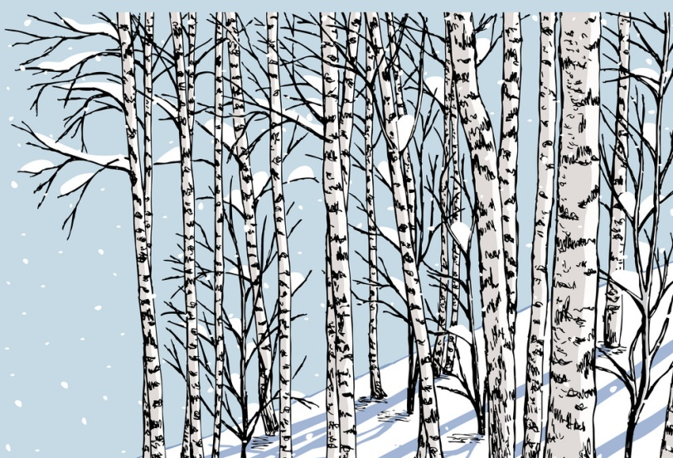
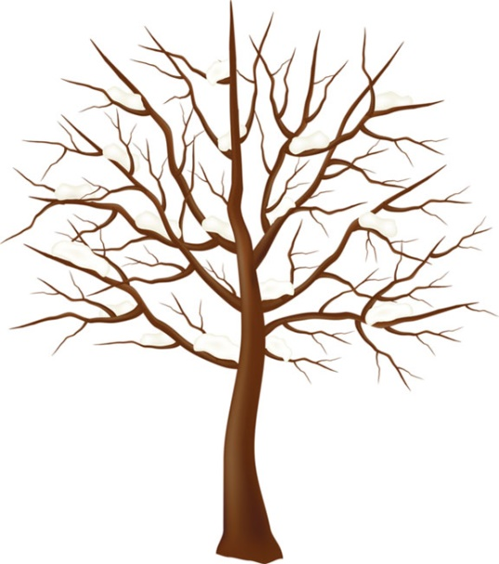
Як розпізнати дерева взимку
Взимку найлегше впізнати березу. Її біла з чорними плямами кора видна здалеку. Висять сухі сережки.
Кора липи темна, міцна, у дрібних тріщинках.
На деяких гілках зберігаються горішки з крильцями.
На клені тріпочуться від вітру крилатки.

Slide 9
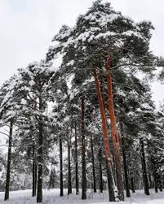
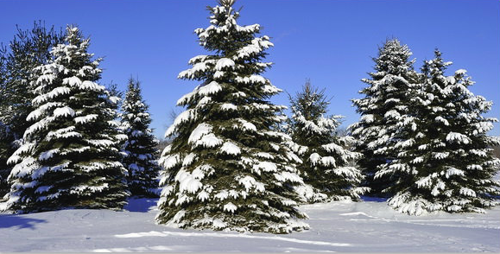
Хвойні дерева взимку
Чому хвойні дерева залишаються зеленими взимку?
Хвойні дерева скидають свої хвоїнки поступово.
Хвоїнки ялини і сосни вкриті товстою шкіркою, яка утримує вологу. Хвоїнки випаровують вологи значно менше, ніж широке листя дерев і кущів.
Ось чому хвойні дерева не засихають взимку.

Slide 10
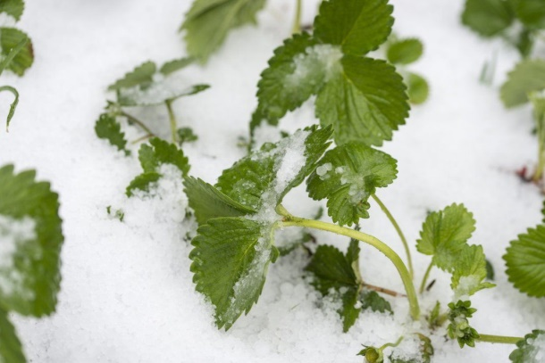
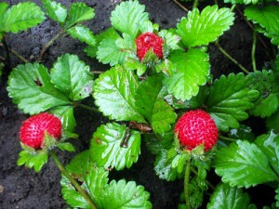
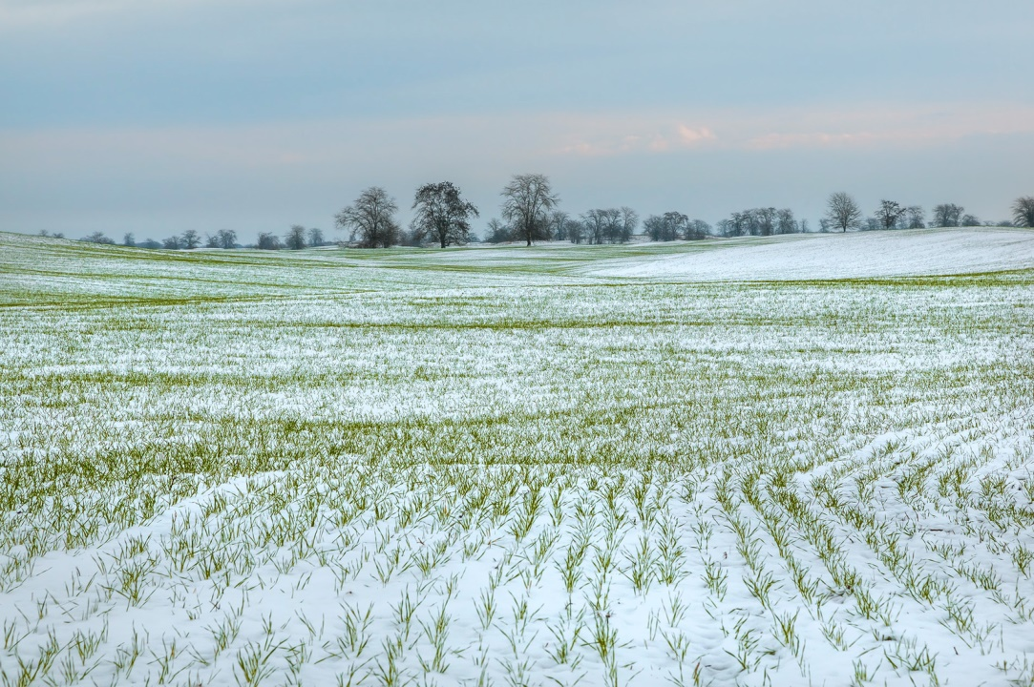
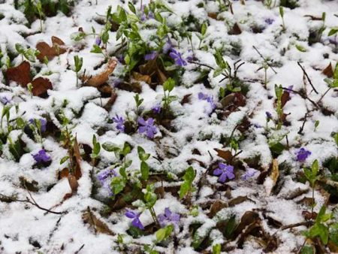
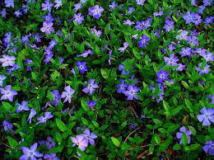
Розглянь світлини трав’янистих рослин взимку
Під пухкою, сніговою ковдрою залишаються зеленими деякі трав’янисті рослини:
Озимі жито і пшениця
Суниця взимку і влітку
Барвінок взимку і влітку

Slide 11
Фізкультхвилинка
Взято з каналу «Creative Teacher». Оригінальне посилання https://www.youtube.com/channel/UCUWpvLEcrLrkA69qf5IDHIg

Slide 12
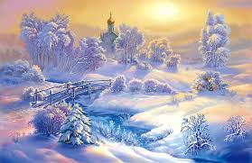
Підсумок
Відсутність листя на деревах і кущах
Що допомагає рослинам
пережити зиму?
Кора на стовбурах потовщується
Сніговий покрив. Температура повітря під снігом, навіть якщо його товщина всього 10 сантиметрів, буде на 15-20° вищою, ніж зовні.

Slide 13
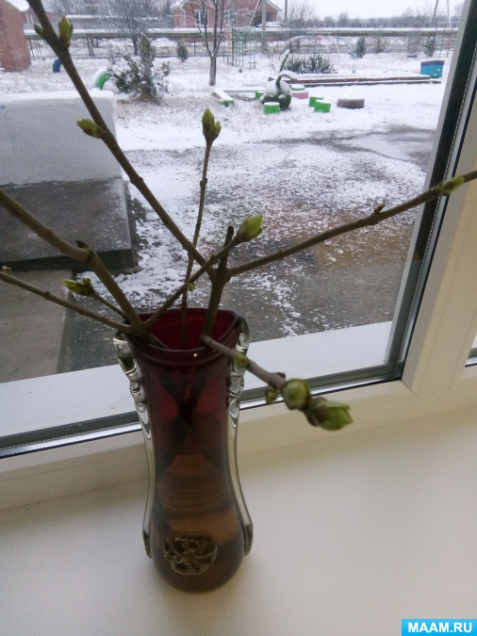
Досліди
Проведи вдома дослід –спостереження.
Постав гілочку вишні, смородини чи бузку у воду. Досліди, як відбуватиметься їхній розвиток.
Підручник.
Сторінка
71

Slide 14
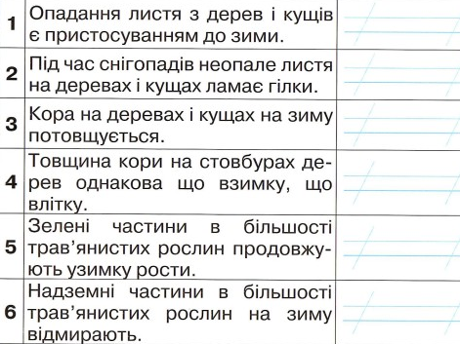
Робота в зошиті
1. Які природні явища допомагають рослинам успішно перезимувати? Напиши відповідь
«ТАК» або «Ні».
Так
Ні
Так
Ні
2. Які поживні речовини накопичують рослини на зиму?
Ні
Сіль
Цукри
Кислоти
Так
Сторінка
3

Slide 15
Рефлексія «Загадкові листи»
Вибери лист, який ти хочеш відкрити
(щоби відкрити лист, натисніть на нього)
Сьогодні
на уроці
я навчився/
навчилася…
На уроці
я запам’ятав/
запам’ятала…
Найкраще
мені вдалося…
Найбільше
мені сподобалося…
Урок
завершую з настроєм…
Труднощі виникали…

